Slide 1

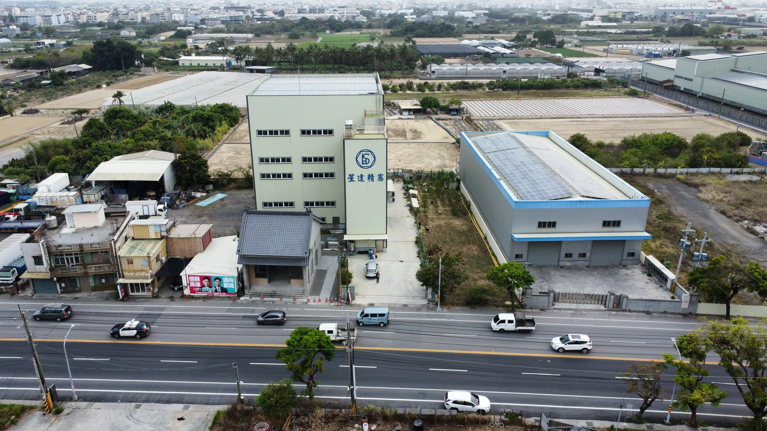
富住通大型工業地產
路竹區
環球路
500坪丁建廠房辨公室

Slide 2

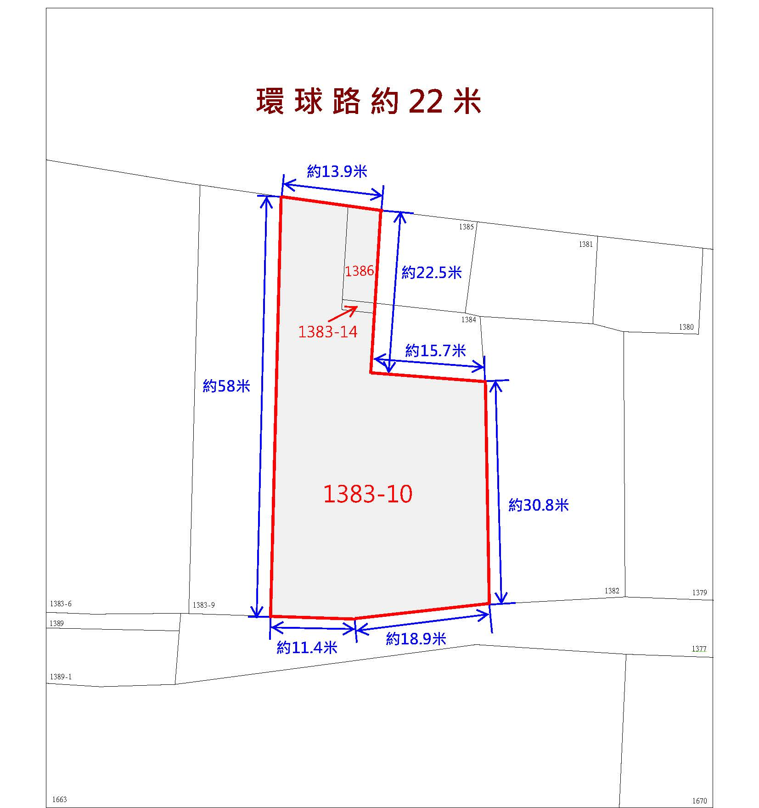
富住通大型工業地產
基本資訊
路竹區環球路417號
基地面積：約389.97坪（依謄本登記為主）
建物面積：約518.76坪（依謄本登記為主）
使用分區：丁種建築用地、甲種建築用地
售價：16,500萬（約42.31萬/地坪）
備註：丁種建築用地約372.02坪、
甲種建築用地約17.95坪

Slide 3
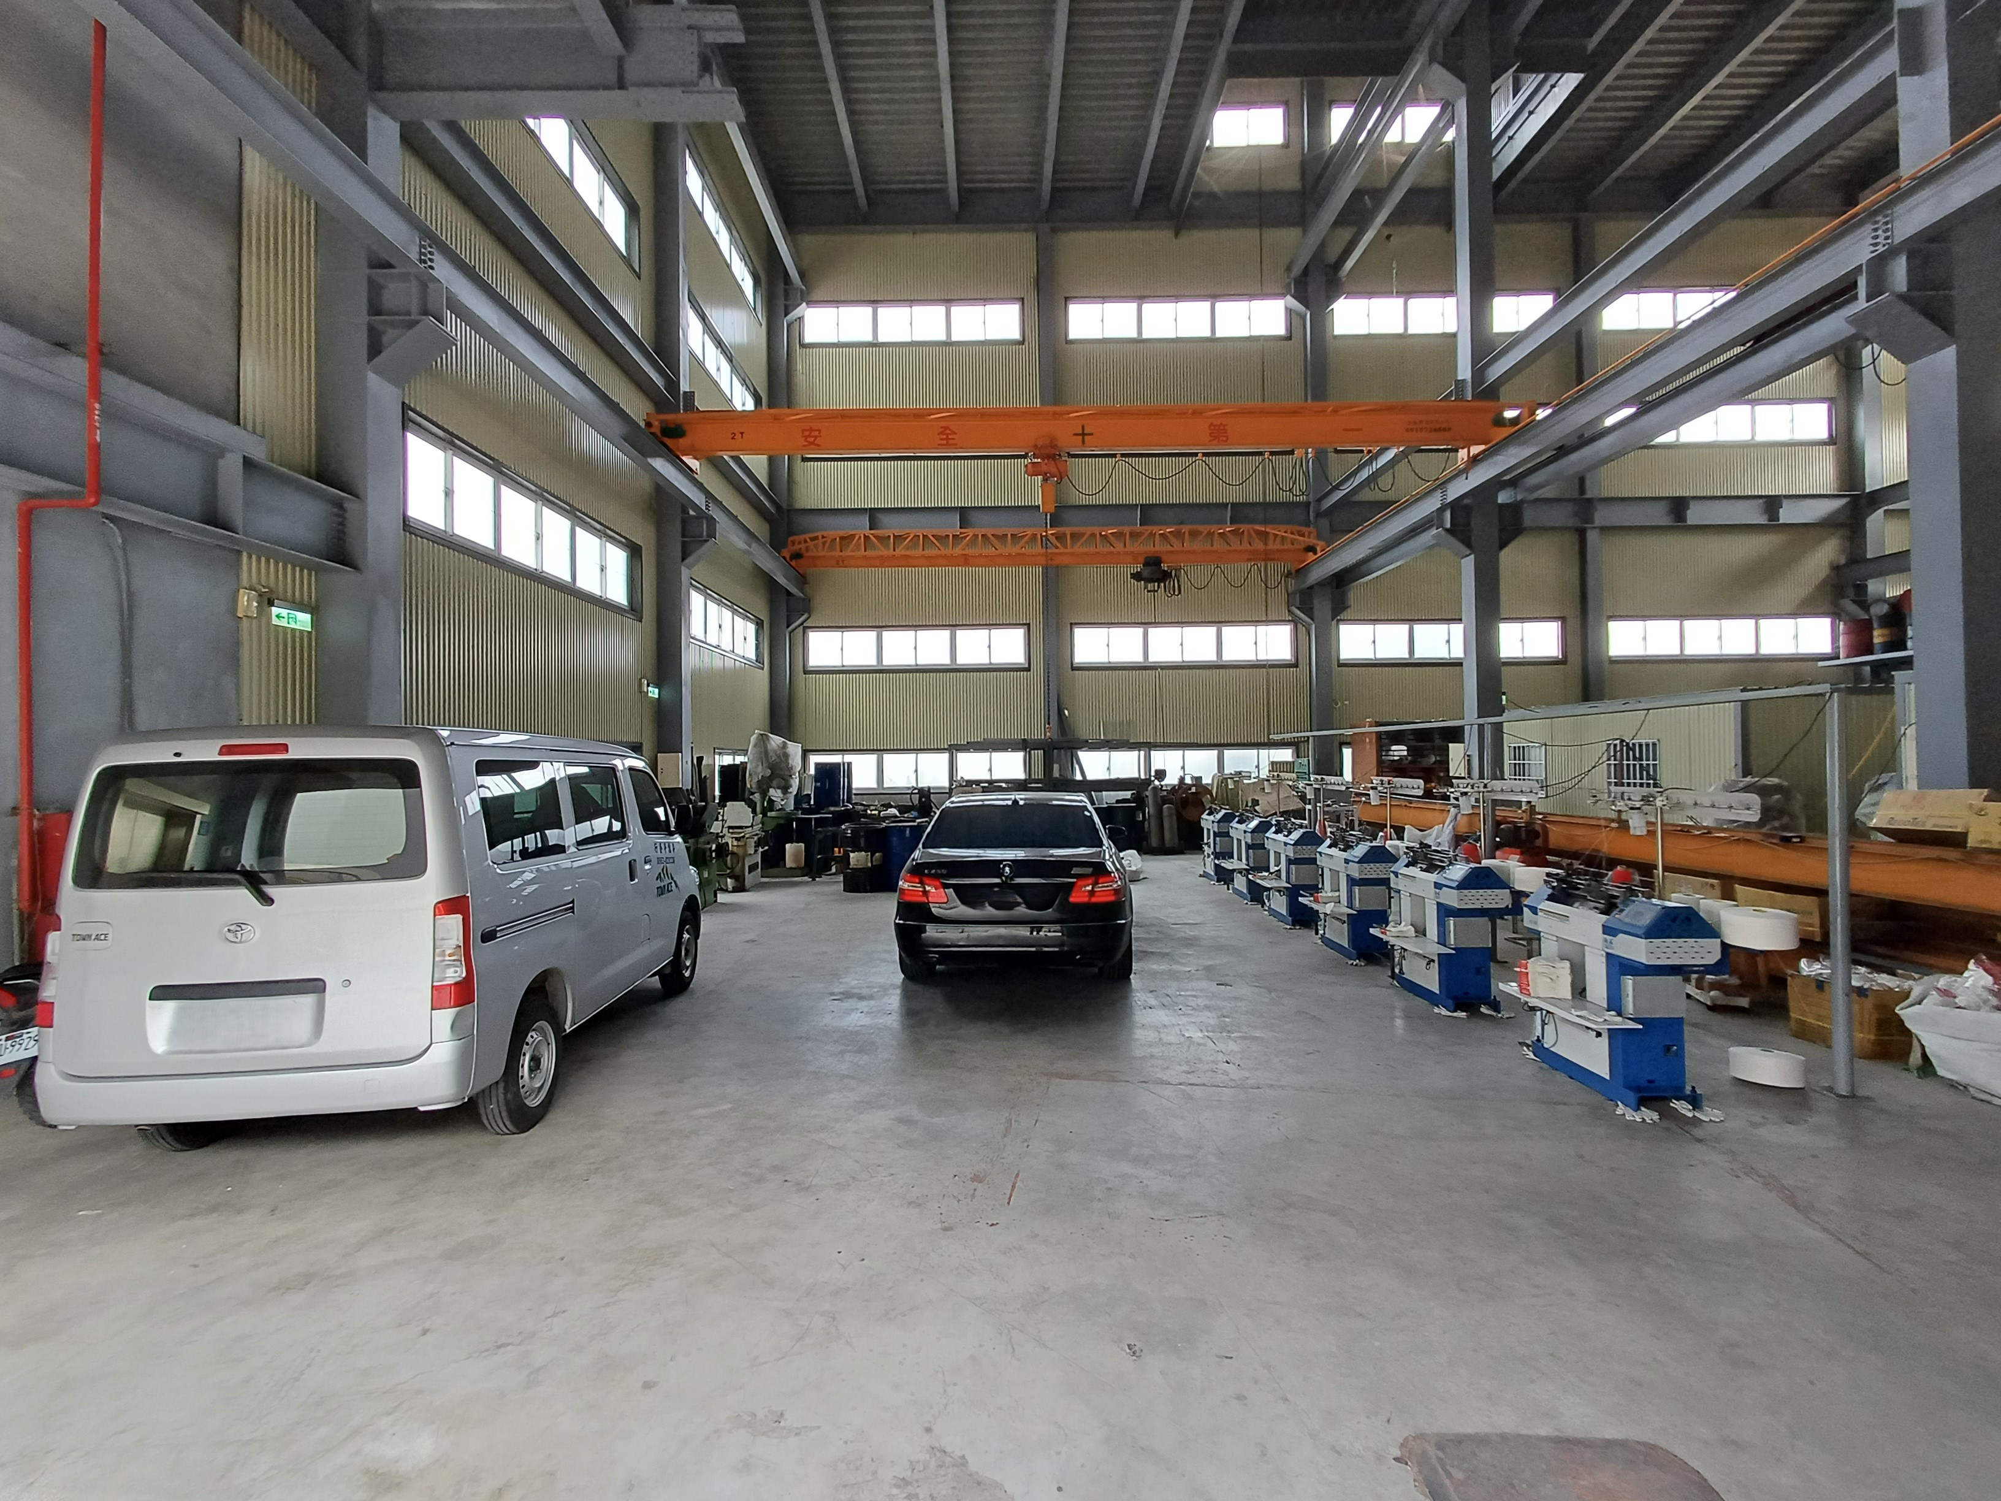
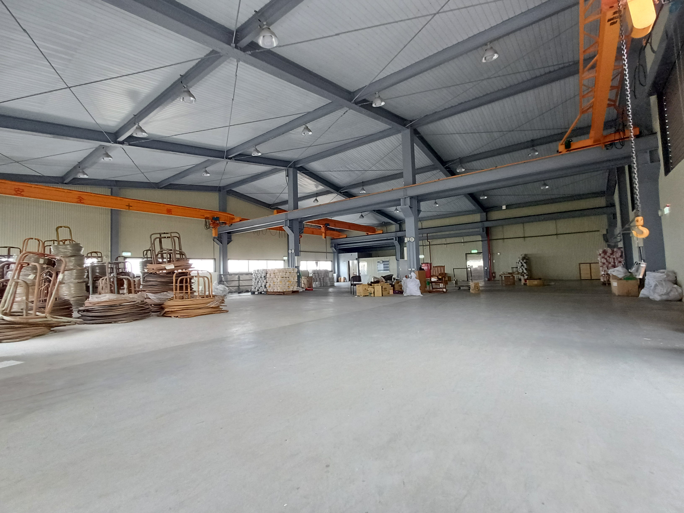
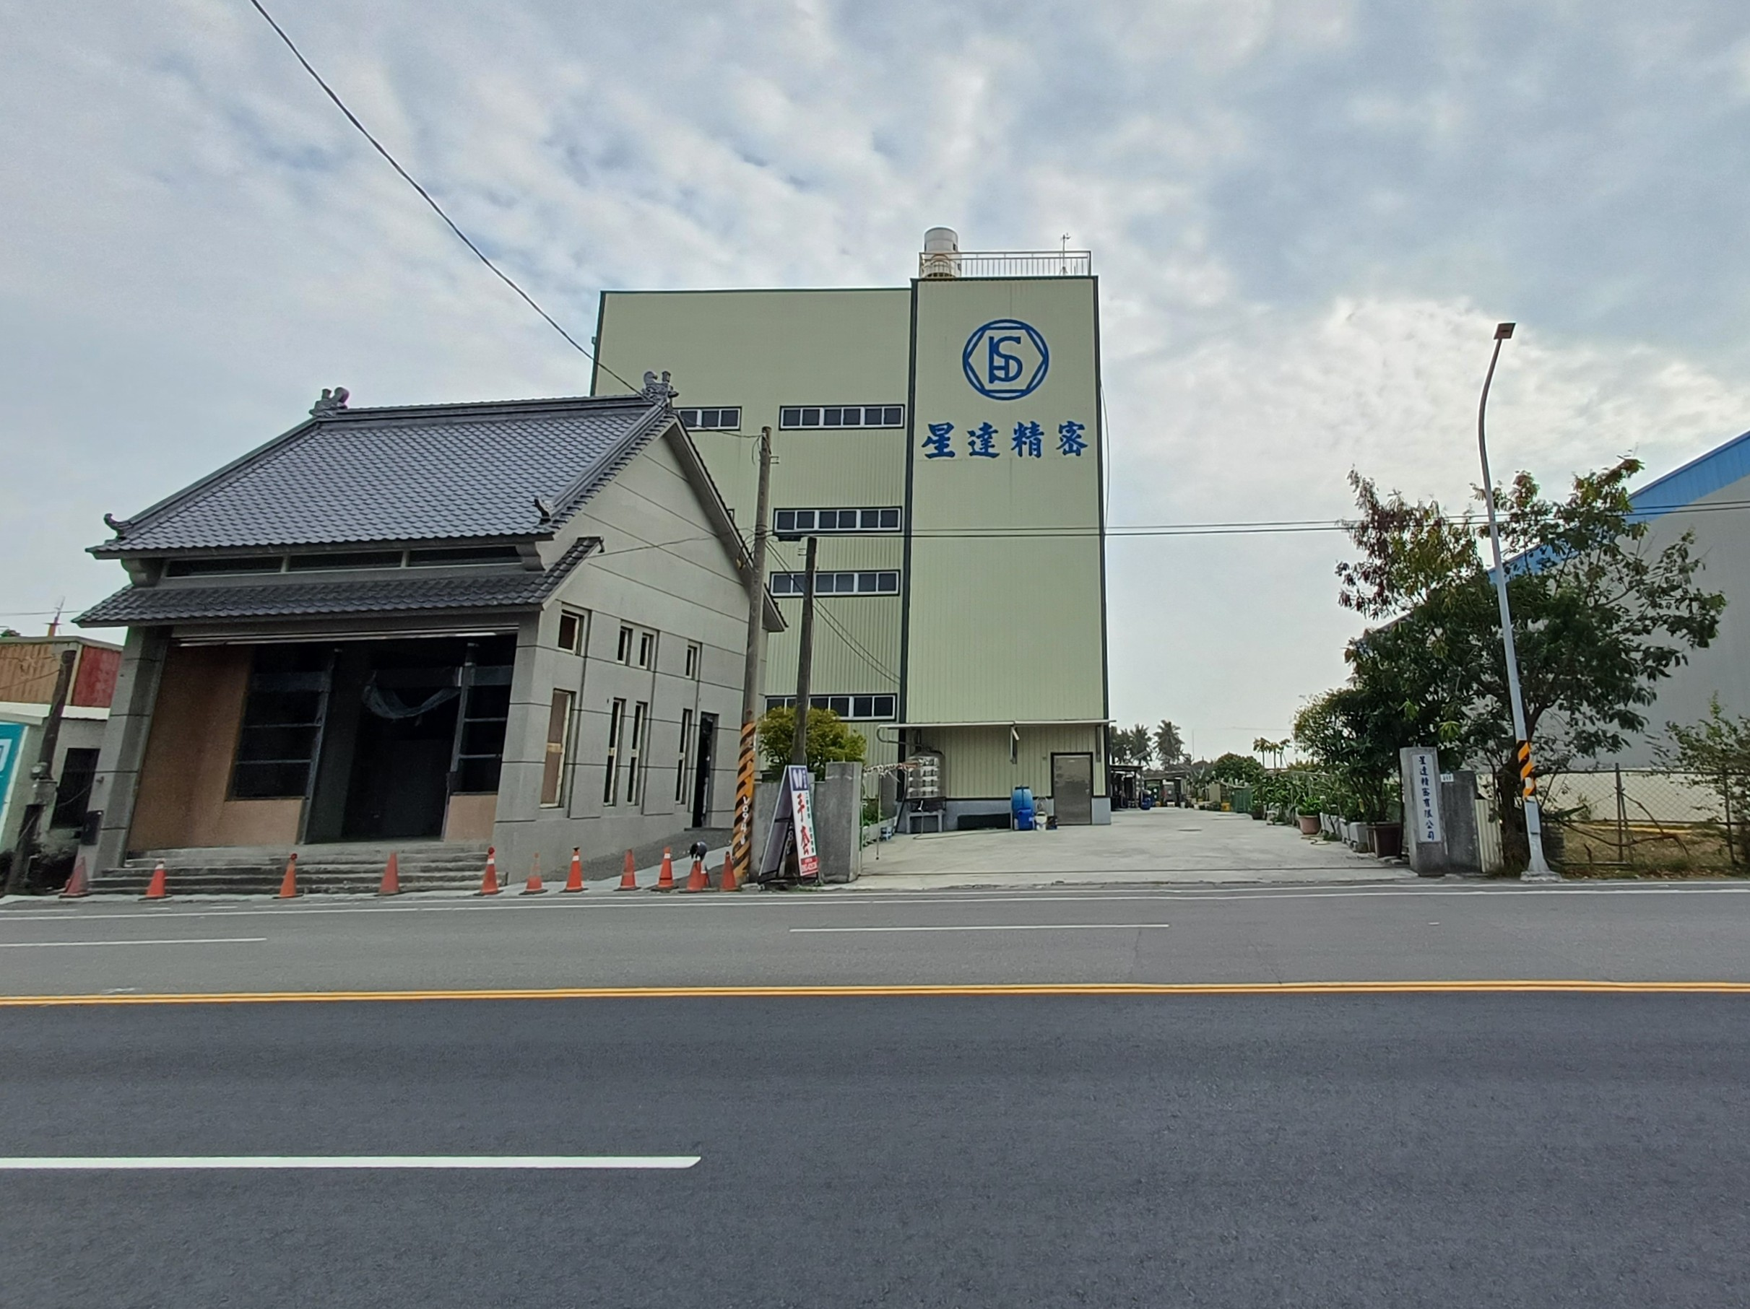

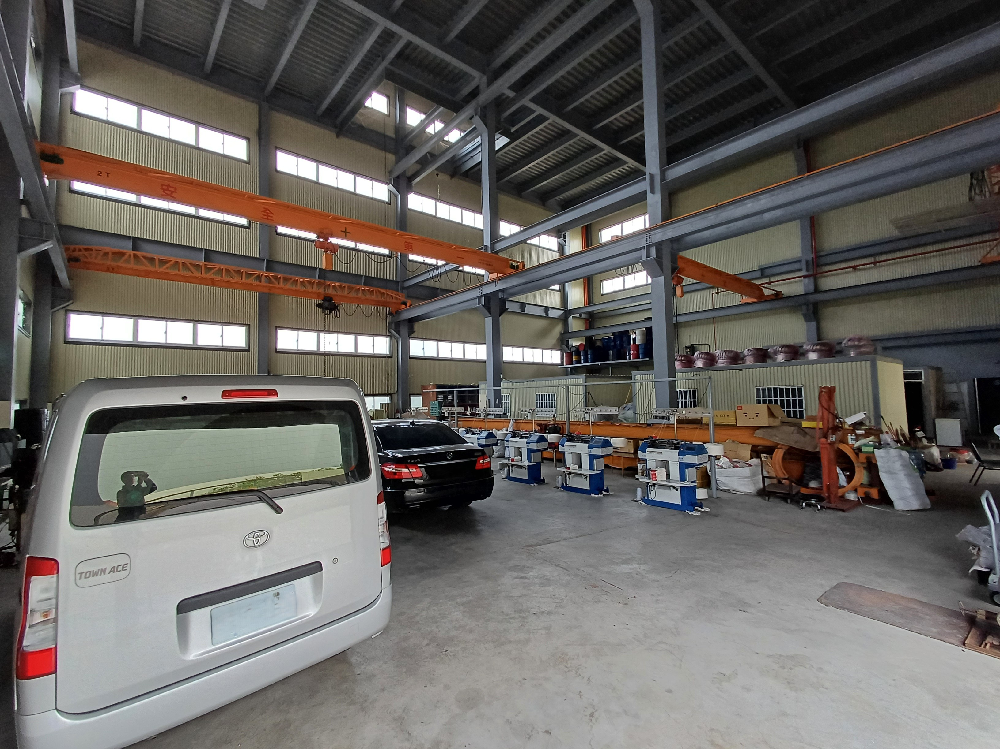
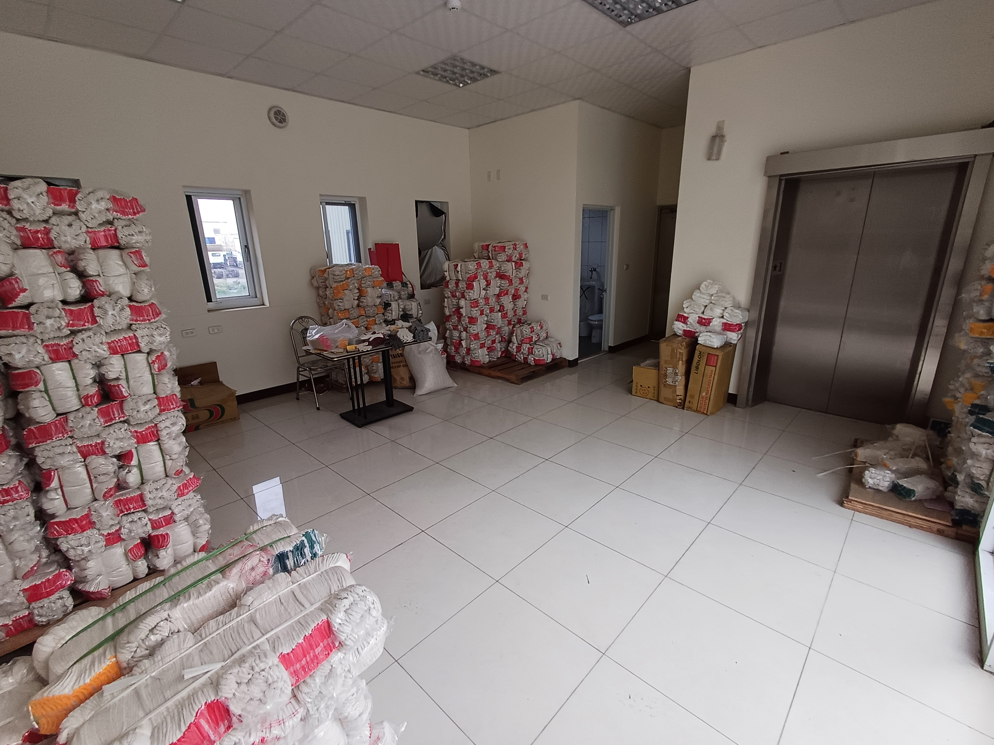
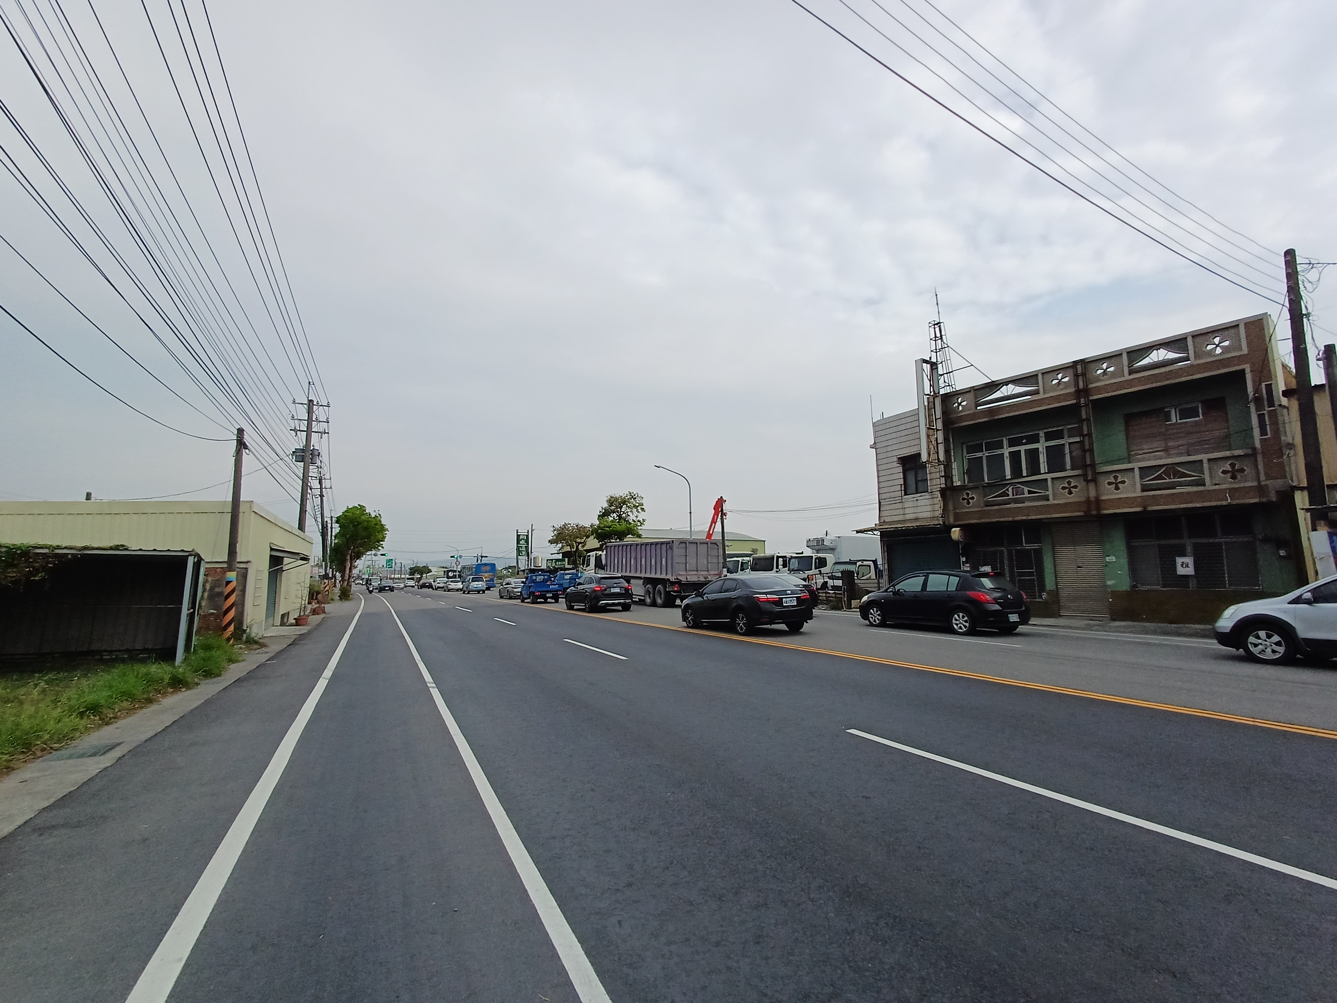

富住通大型工業地產
現況拍攝
1F廠房
5F廠房
1F廠房
1F辦公室
富住通商用不動產大型工業地產團隊 FULL LIFE COMMERCIAL REAL ESTATE SERVICE
關懷 ‧ 文化 ‧ 家庭 ‧ 國際

Slide 4
富住通大型工業地產
投資亮點
廠辦合一，方便作業。
格局方正，方便生產線設置。
鋼骨結構堅實，附8台天車方便作業。
距離國一交流道約1.5公里(約3分鐘車程)，方便南來北往交通運輸。

